Slide 1
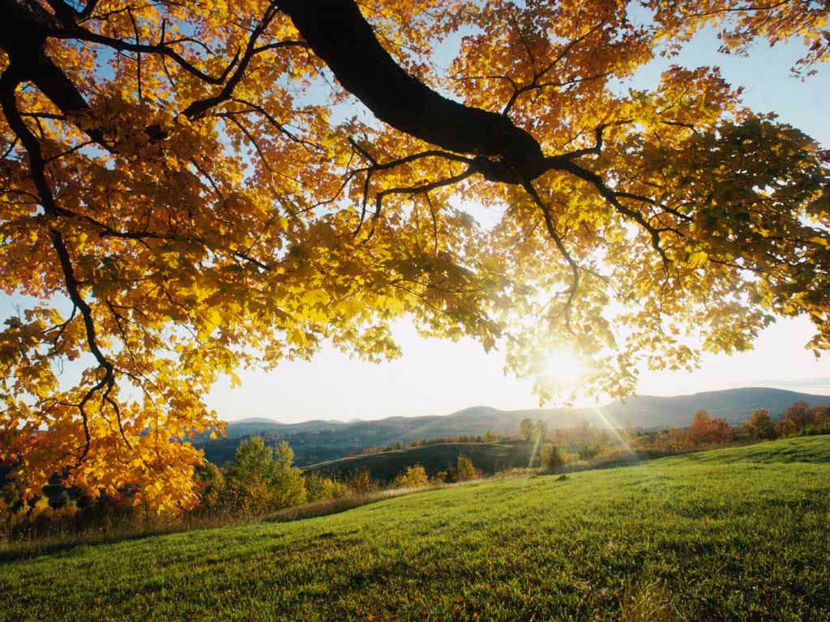

Slide 2
Внеурочная деятельность.

Slide 3
Направления внеурочной деятельности:
спортивно-оздоровительное
художественно-эстетическое
научно-познавательное
духовно-нравственное

Slide 4
Внеурочная работа в школе.
Кружок хорового пения
«Весёлые нотки».
Руководитель – Герман Ольга Александровна
Вторник – 13-30
Продолжительность занятия 40 минут.

Slide 5
Внеурочная работа в школе.
Хореографический ансамбль
«Серпантин».
Руководитель – Брусликова Анна Сергеевна
Среда – 15-30 ( 1 группа)
Пятница – 13-30 ( 2 группа)
Продолжительность занятия 40 минут.

Slide 6
Внеурочная работа в школе.
Кружок изобразительного искусства
«Акварелька».
Руководитель – Маняк Елена Владимировна
Понедельник – 14-00 ( 1 группа)
15-00 ( 2 группа)
Продолжительность занятия 40 минут.

Slide 7
Внеурочная работа в школе.
Театральный кружок.
Руководитель – Осокина Ксения Николаевна
Среда – 16-30
Продолжительность занятия 40 минут.

Slide 8
Внеурочная работа в школе.
Кружок
« Занимательная математика»
Руководитель Голубева Людмила Петровна
Вторник – 14-20
Продолжительность занятия 40 минут.

Slide 9
Внеурочная работа в школе.
Кружок « Риторика».
Руководитель – Вайнилович Ольга Витальевна
Среда – 14-2о
Продолжительность занятия 40 минут.

Slide 10
Внеурочная работа в школе.
Кружок « Декоративное творчество».
Руководитель – Заонегина Светлана Николаевна
Среда – 14-20
Продолжительность занятия 40 минут.

Slide 11
Внеурочная работа в школе.
Кружок «Мы –исследователи.»
(Проектная деятельность.)
Руководитель – Дьяченко Анна Александровна
Вторник – 14-20
Продолжительность занятия 40 минут.

Slide 12
Специализированный учебный центр «Виста».

Slide 13
Спасибо за внимание!

Slide 14
ДК «Металлист»
Хореографическая студия | с 5 лет | 800 руб.
Студия эстрадного танца | с 5 лет | 900 руб.
Школа бального танца | с 6 лет | 1200 руб.
Хоровая студия | с 5 лет | 500 руб.
Изостудия | с 5 лет | 400 руб.
Вокально-эстрадная студия | с 7 лет | 700 руб.
Театральная студия | с 7 лет | 200 руб.
Школа английского языка | с 5 лет | 800 руб.
Школа индийского танца | с 6 лет | 500 руб.
Фольклорный ансамбль | с 6 лет | 500 руб.

Slide 15
Бассейн «Юность»
55-53-20
12 пос. – 750 руб. 6 пос. – 375 руб.
Музыкальная школа.
50-10-66
Театр – 500 руб. ИЗОстудия – 500 руб.
«Планета» 79-38-22

Slide 16
Семейный центр духовно-нравственного развития.
ИЗО
Английский и французский языки
Конструирование – моделирование
Роспись по дереву
Глиняная игрушка
Кружевоплетение на коклюшках
Резьба по дереву
Вязание

